Slide 1
Karar Ağaçları ile
Telekom Müşteri Terk (Churn) Tahmini
Umut Türkmen

Slide 2
1. Problem: Müşteri Kaybı (Churn) Tahmini
Mevcut müşteriyi elde tutmak, yeni müşteri kazanmaktan çok daha ekonomiktir.
01
02
03
Hedef
Yöntem
İş Değeri
Müşterinin şirketten ayrılıp ayrılmayacağını (1 veya 0) önceden tahmin etmek.
Fatura, abonelik süresi ve hizmet verileriyle İkili Sınıflandırma (Binary Classification).
Riskli müşterileri ayrılmadan tespit edip proaktif taahhüt/indirim kampanyası sunmak.
02

Slide 3
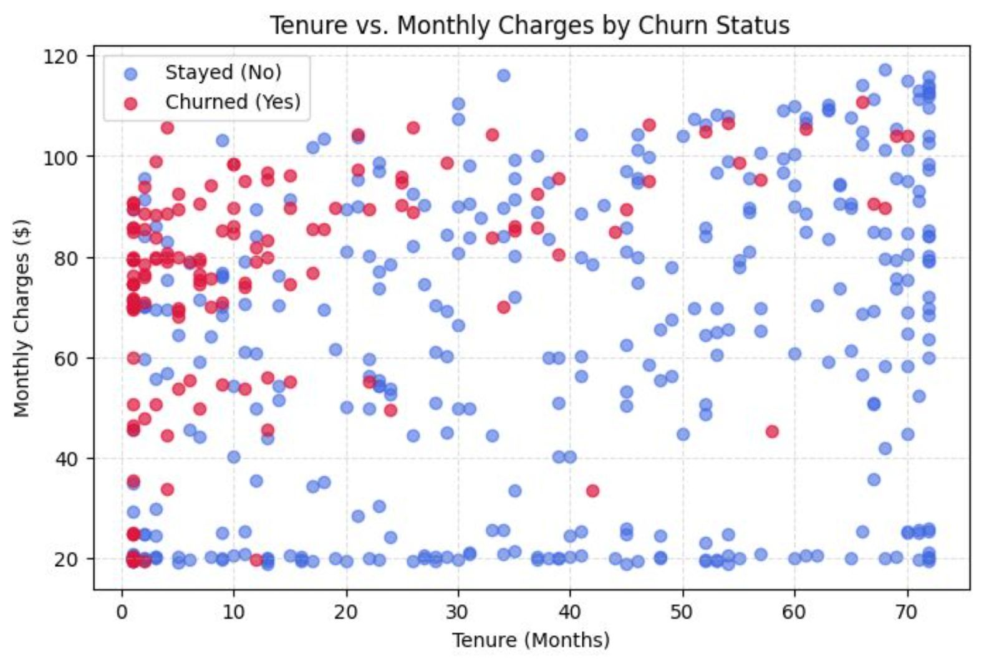
2. Veri: IBM Telco Veri Seti ve Temel Bulgular
7.043 müşteri; en belirleyici 8 temel özellik seçildi (cinsiyet gibi etkisizler elendi).
Yeni abonelerdeki (tenure=0) gizli boşluk (" ") hataları tespit edilip temizlendi.
İlk 20 ayda olan ve 70$ üzeri fatura ödeyen müşterilerde terk oranı çok yüksek.
Aylık sözleşmede terk oranı %42.7 iken, 2 yıllıkta sadece %2.8.
Grafik, özellikle düşük abonelik süresine ve yüksek aylık ücrete sahip yeni müşterilerin şirketi terk etme (churn) eğiliminin çok daha yüksek olduğunu göstermektedir.
03

Slide 4
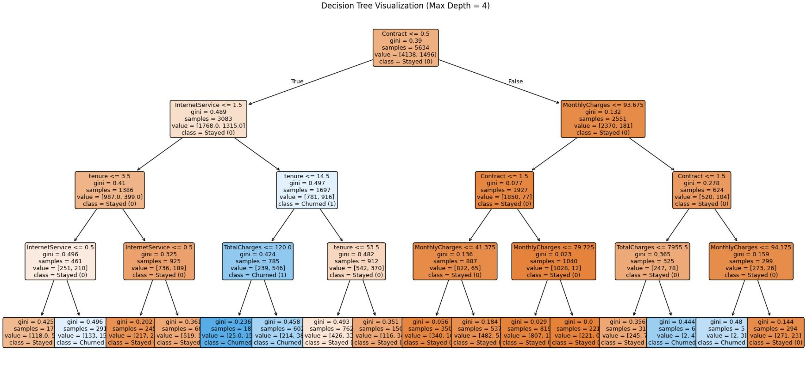
3. Model: Karar Ağacı (Decision Tree Classifier)
Neden Karar Ağacı?
Açıklanabilir Yapay Zeka
Ezberleme Kontrolü
Sayısal ve kategorik verileri bir arada işler, doğrusal olmayan davranışları yakalar.
Beyaz kutu modeli olarak kırılım kurallarını net gösterir (İlk kural: Sözleşme <= 0.5).
Aşırı öğrenmeyi (Overfitting) önlemek için derinlik max_depth=4 ile sınırlandırıldı.
04

Slide 5
4. Sonuç: Başarı Metrikleri ve Tahmin Aracı
Eğitim Başarısı
Test Başarısı
%79.39
%79.70
Sıfır Aşırı Öğrenme / Overfitting!
%91 duyarlılık (Recall)
Akıllı Tahmin Aracı
Kalan müşterileri tespit etmede.
Kullanıcı girdisiyle anlık terk olasılığı (%) ve aksiyon önerisi üreten mini uygulama.
05

Slide 6
5. Çıkarım: İş Stratejisi ve Model Geliştirme
İş Aksiyonu
Aydan aya sözleşmeli Fiber internet kullanıcılarına acil taahhüt indirimi sunulmalı.
Sınırlılıklar
Gelecek İyileştirmeler
Veri dengesizliği (%73.5 Kalan - %26.5 Ayrılan) ve uçlardaki 5-6 kişilik küçük yapraklar.
class_weight='balanced' ve min_samples_leaf=20 eklenmesi veya Random Forest'a geçiş.
06

